Slide 1
Développements en TSMC 65nm dans le cadre de la collaboration RD53
M. Barbero⁽¹⁾, P.-Y. David⁽²⁾, D. Fougeron⁽¹⁾, R. Gaglione⁽²⁾, M. Menouni⁽¹⁾, A. Rozanov⁽¹⁾
^{(1): CPPM}
^{(2): LAPP}

Slide 2
plan
Contexte
RD53
Objectif
Structure
IP Block
Chip
PROTO65V1
PROTO65V2
Description Blocks
Irradiation
Banc de test
Résultats
Model Irradiation
Perspectives

Slide 3
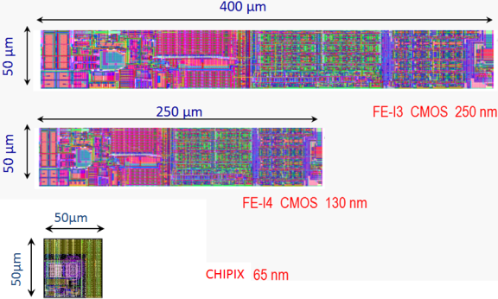
RD53 objectif
ATLAS Pixel IBL
CMS Pixel phase1
CMS & ATLAS phase 2 pixel upgrades
320Mb/s
2-4Gb/s
Chip | FEI3 | IBL-FEI4 | Phase2-FEx5
Taille pixel | 50x400um² | 50x250um² | 50x50um²
Taille puce | 7.5x10.5mm² | 20x20mm² | > 20 x 20 mm²
Transistors | 3.5M | 87M | ~0.5G
Freq. évts | 100MHz/cm² | 400MHz/cm² | 1-2 GHz/cm²
BPW | 40Mb/s | 320Mb/s | 2-4Gb/s
Radiation | 100MRad | 200MRad | 1GRad ->0.5GRad
Technologie | 250nm | 130nm | 65nm
Pixel density | 4000 pix/cm² | 8000 pix/cm² | 40000 pix/cm²
Pixel quantity | 2880 | 27000 | <160000
Conso. | ~1/4 W/cm² | ~1/4 W/cm² | ~1/4 W/cm²
Conception ASIC de lecture tech. 65nm
Détecteur pixel hybride - ATLAS – CMS Phase 2
Points critiques:
Radiation élevée: 1 Grad (estimée sur 10 ans).
Possible avec des restrictions
Taille:
Chip: ~ 2×2 cm²
Pixel: 50x50µm²
Bande Passante: 2-4 Gbps / IC

Slide 4
RD53 structure
RD53 représente une centaine de personnes répartis dans environ 19 instituts (Bari, Bergamo-Pavia, Bonn, CERN, CPPM, FNAL, LBNL, LPNHE, Milano, NIKHEF, New Mexico, Padova, Perugia, Pisa, Prague, PSI, RAL, Torino, UC Santa Cruz)
Divisée en 6 groupes de travail
Spokesperson: Maurice Garcia-Sciveres (LBL) / Jorgen Christiansen (CERN)
: Activités CPPM

Slide 5
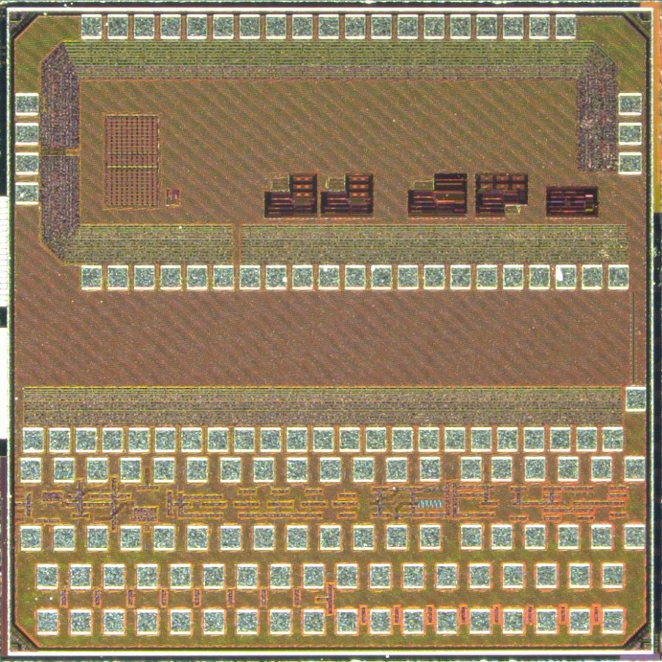
PROTO65V1
PROTO65V1 ( fin 2014)
Run TSMC 65nm mini@sic via europractice
Cell. digitales ARM
1950µm
GADC
BGV1 BGV2 SENS
Block | Commentaires
GADC | Generic ADC type SAR (monitoring)
BGV1 | BandGap (diodes Trans. Bipolaire)
BGV2 | BandGap (diodes Trans. PMOS)
BG Devices | Diode BandGap’s
Memoires SEU | Triple redondance DICE HammingCode Delai
Transistors de test | Matrice transistors (differents W/L)
1950µm
Mémoires SEU
BG Devices
Transistors de Test

Slide 6
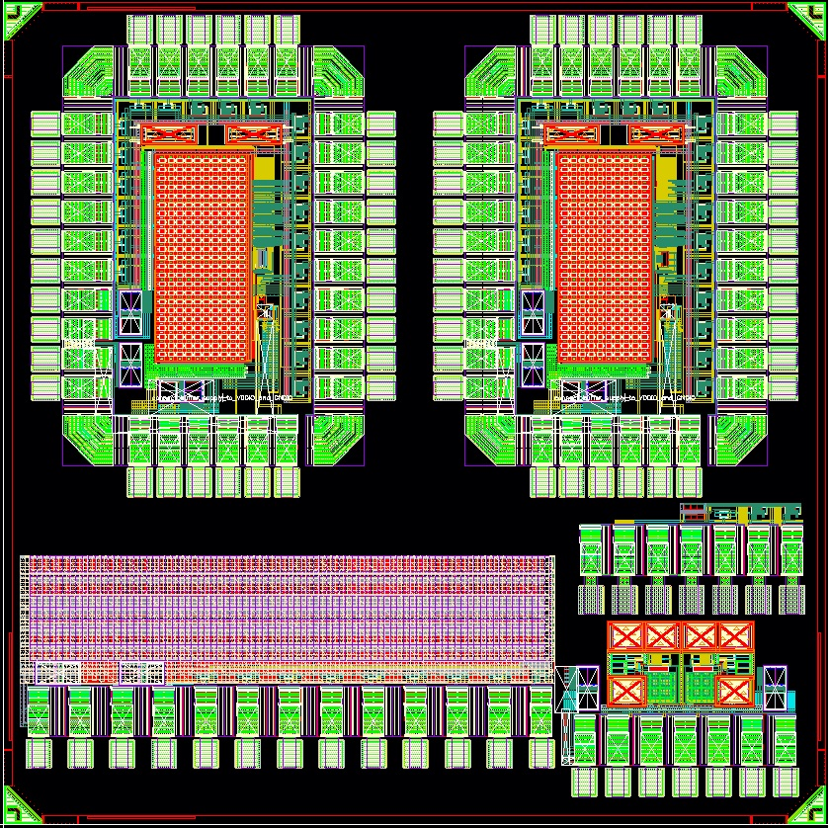
PROTO65V2
PROTO65V2 ( début 2016)
Run TSMC 65nm mini@sic via CERN
Cell. digitales CERN
1950µm
GADCV1
GADCV2
GADCV1
GADCV2
Block | Commentaires
GDACV1 | Generic ADC type SAR (monitoring)
GADCV2 | GADCV1 + registres W/L minimum
Mémoires SEU | - Triple redondance - DICE . Anneaux de garde . Interdigités
CKGEN | Générateur d’horloges non recouvrantes
BGV2bis | BandGap (diodes Trans. PMOS)
1950µm
CKGEN
Mémoires SEUV2
CKGEN
Mémoires SEUV2
BGV2b
BGV2BIS

Slide 7
plan
Contexte
RD53
Objectif
Structure
IP Block
Chip
PROTO65V1
PROTO65V2
Description Blocks
Irradiation
Banc de test
Résultats
Model Irradiation
Perspectives

Slide 8
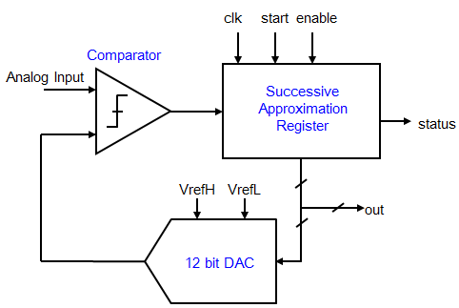
GADC
General ADC: monitoring, courant de fuite, T°C, références, …
Parameter | Value
Supply voltage | 1.2 V (±10%)
Temperature range | -40 °C to +60 °C
Architecture | SAR
Conversion clock | 312 kHz (40 MHz CLK/128)
Resolution | 12 bit
Input range | 0 to 1 V (LSB = 244 µV)
Integral Non Linearity (INL) | ± 1 LSB
Differential Non Linearity (DNL) | ± 0.5 LSB
Capacitor | MIMCAP
Power | < 1mW (depends on frequency)
Trimming | Yes (6 LSB)
Status (end of December 2015) | Second prototype designed
TID | 500 MRad
Designer (Email) | menouni@cppm.in2p3.fr awang@cppm.in2p3.fr renaud.gaglione@lapp.in2p3.fr

Slide 9
Référence de tension
Parameter | Value
Supply voltage | Typ 1.2 V (±10%)
Temperature range | -40 °C to +60 °C
Active element | V1: BJT_PNP10 V2:PMOS (DTMOS)
Bandgap voltage output | 400 mV – 600 mV – 800 mV
Temperature coefficient | 400 ppm/°C max
Noise | 20 μV RMS max
Max variation (PVT, mismatch) | < 4 mV
Power supply rejection | TBD
Consumption | 500 µW ( main stage)
Startup circuit | Yes
Trimming | Yes (??)
Max variation (1GRad, 10¹⁶ n/cm²) | <4mV
Status (end 2015) | 2nd prototype under design
Designer (Email) | menouni@cppm.in2p3.fr
M₁
M₂
M₃
N₃
N₄
V_{OUT}
R_{A1}
R₁
R_{B1}
R₃
N₁
N₂
R_{A2}
D₁ =M*D₂
D₂
R_{B2}

Slide 10
SEU
Parameter | Value
Column multiplexed | 7
Column 1 | Triple cell
Column 2 | Column 1 (W/L min)
Column 3 | DICE (guard ring)
Column 4 | Interleaved DICE
Column 5 | Delay (5ns +/- 1ns)
Column 6 | Hamming Code
Status (end 2015) | 2nd prototype under design
Designer (Email) | fougeron@cppm.in2p3.fr

Slide 11
plan
Contexte
RD53
Objectif
Structure
IP Block
Chip
PROTO65V1
PROTO65V2
Description Blocks
Irradiation
Banc de test
Résultats
Model Irradiation
Perspectives

Slide 12
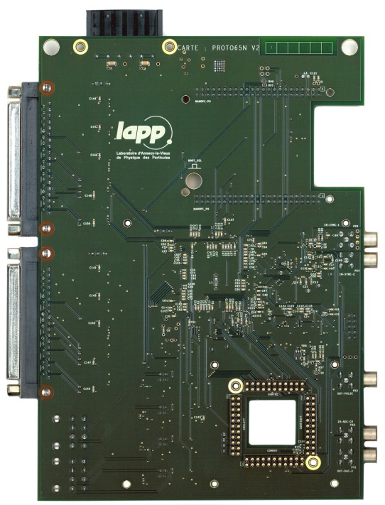
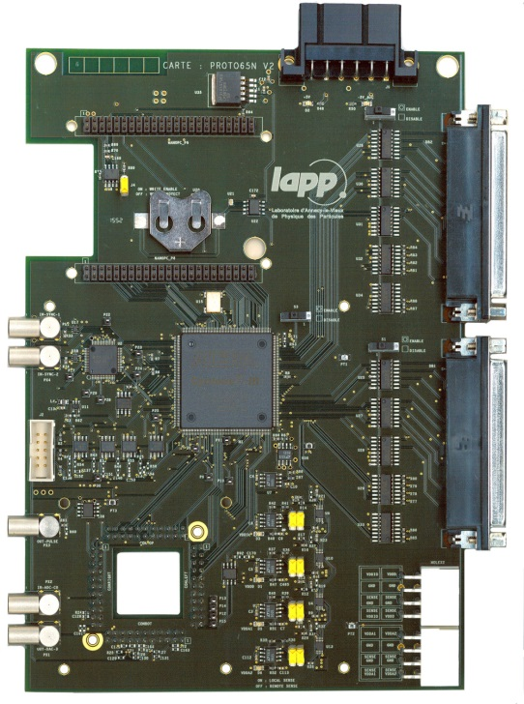
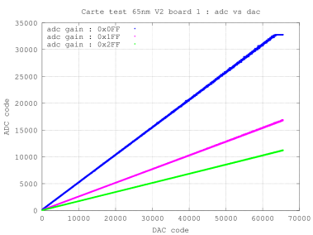
Banc de test (1/2)
Carte Beagleone associée à un FPGA
Interface Ethernet
Programmation flexible
Séquences de tests
FPGA (EP3C16Q240XXN)
Fonctionnalités:
40 voies digitales (TTL/LVDS)
40 TTL
30 LVDS
4 voies analogiques
4 DAC 16 bits
ADC 14 bits
4 voies
3 gains
Monitoring alimentations, température
Compatible Irradiations (Source rayon X 10KeV, protons (PS CERN))
TOP
BOTTOM
carte fille échantillon
ADCout vs Gain

Slide 13
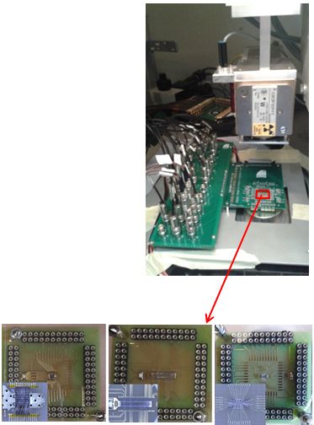
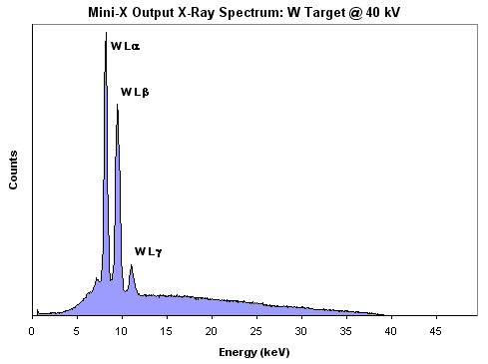
Banc de test (2/2)
Banc de test transistors
Interface LabView
Séquences « ESD Safe »
Extraction Ion, Ioff, Vth, Gm
Compatible Irradiation Source X 10keV , proton (PS CERN)
switches matrix
ESD protections controlled by a NI6501 card
Out1
In1
2636A-CHB
Vdrain control
Out2
In2
In3
In4
In10
NVDD
d012
d024
SVT
SVT
SVT
d1u
dz50
dh020
NLVT
NHVT
Ngate1
myPDB3AC_CDM
nch
nch
nch
nch_na
Out1
In1
W=120n
l=60n
W=480n
l=60n
W=1u
l=60n
W=500n
l=300n
2636A-CHA
Vgate control
VSS
Fixed to VSS
Nsource1
Example schematic for NMOS devices
Test basse T°C
Setup source X
Dose rate : 2.5 kRad /s
Total dose: 1GRad
~1 semaine
échantillons

Slide 14
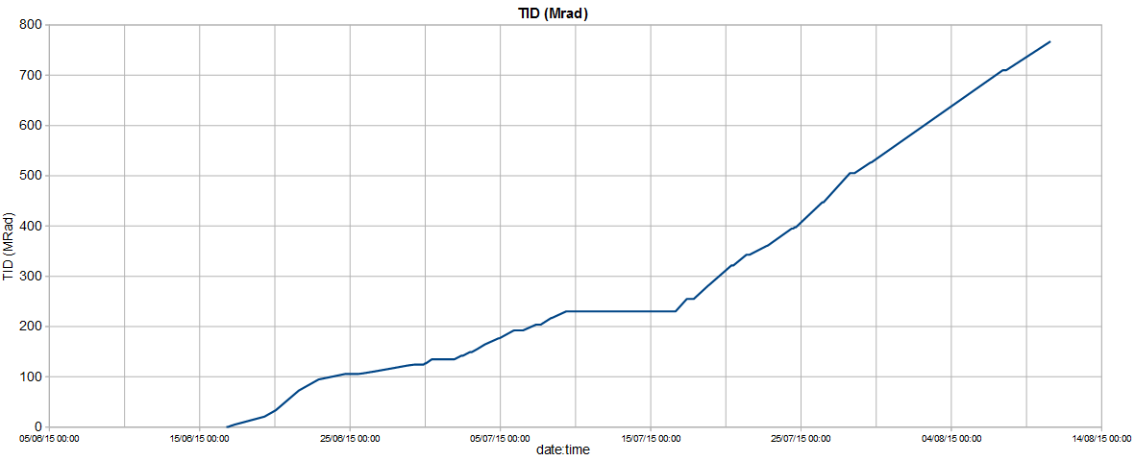
Profil Irrad (PROTON PS – CERN)
Faisceau protons 24GeV ligne PS
Dose Totale:
800MRad
~ 2 mois
Dose rate :
400kRad/heure
Arrêts faisceau (annealing)
Mesures intermédiaires
Réglage des installations
Real Dose (MRad)
TID(MRad)
Date Time
Setup proton PS CERN

Slide 15
plan
Contexte
RD53
Objectif
Structure
IP Block
Chip
PROTO65V1
PROTO65V2
Description Blocks
Irradiation
Banc de test
Résultats
Model Irradiation
Perspectives

Slide 16
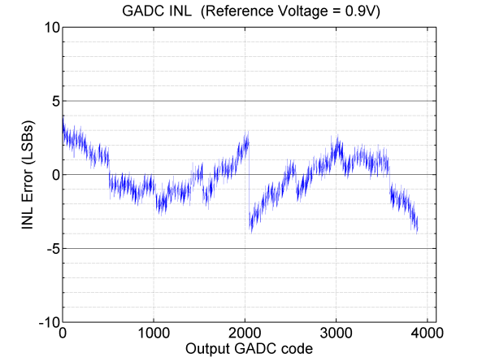
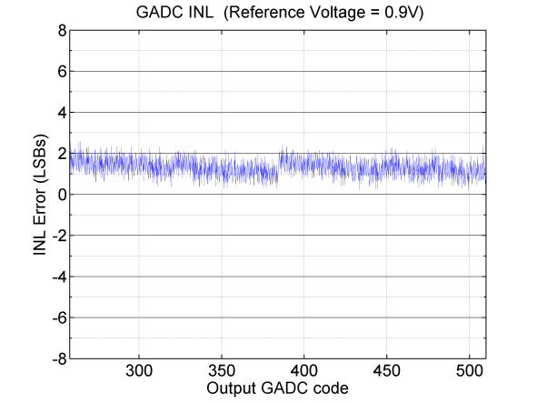
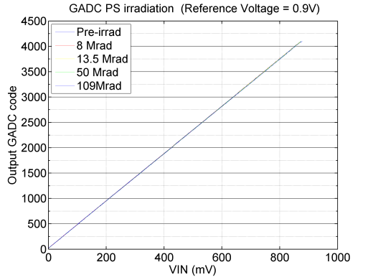
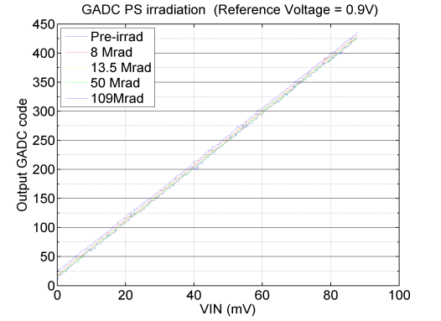
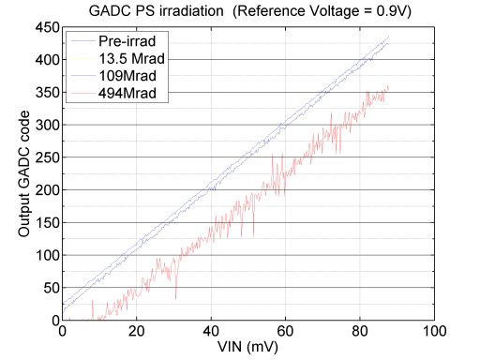
GADC
Tension ref: 0.9V
LSB = 220 µV
The Global Non linearity :
INL =+/- 4 LSB
Peak to peak noise < +/- 1 LSB
Trimming compensation
LSB DAC 6bits (pas d’ effet sur le MSB)
Trim = 111111 INL = 10 LSB
Trim = 000000 INL = 5 LSB
Trim = 010110 INL = 2 LSB
Irrad (proton PS CERN):
0-109 MRad
Offset < 10 LSB
500 MRad
Offset élevé
630 MRad
Plus de réponse
Trim = 010110
INL avant compensation
INL après compensation
Test laboratoire
Linéarité Pre-Rad
Linéarité 109 MRad
Linéarité 500 MRad
Test Irradiation

Slide 17
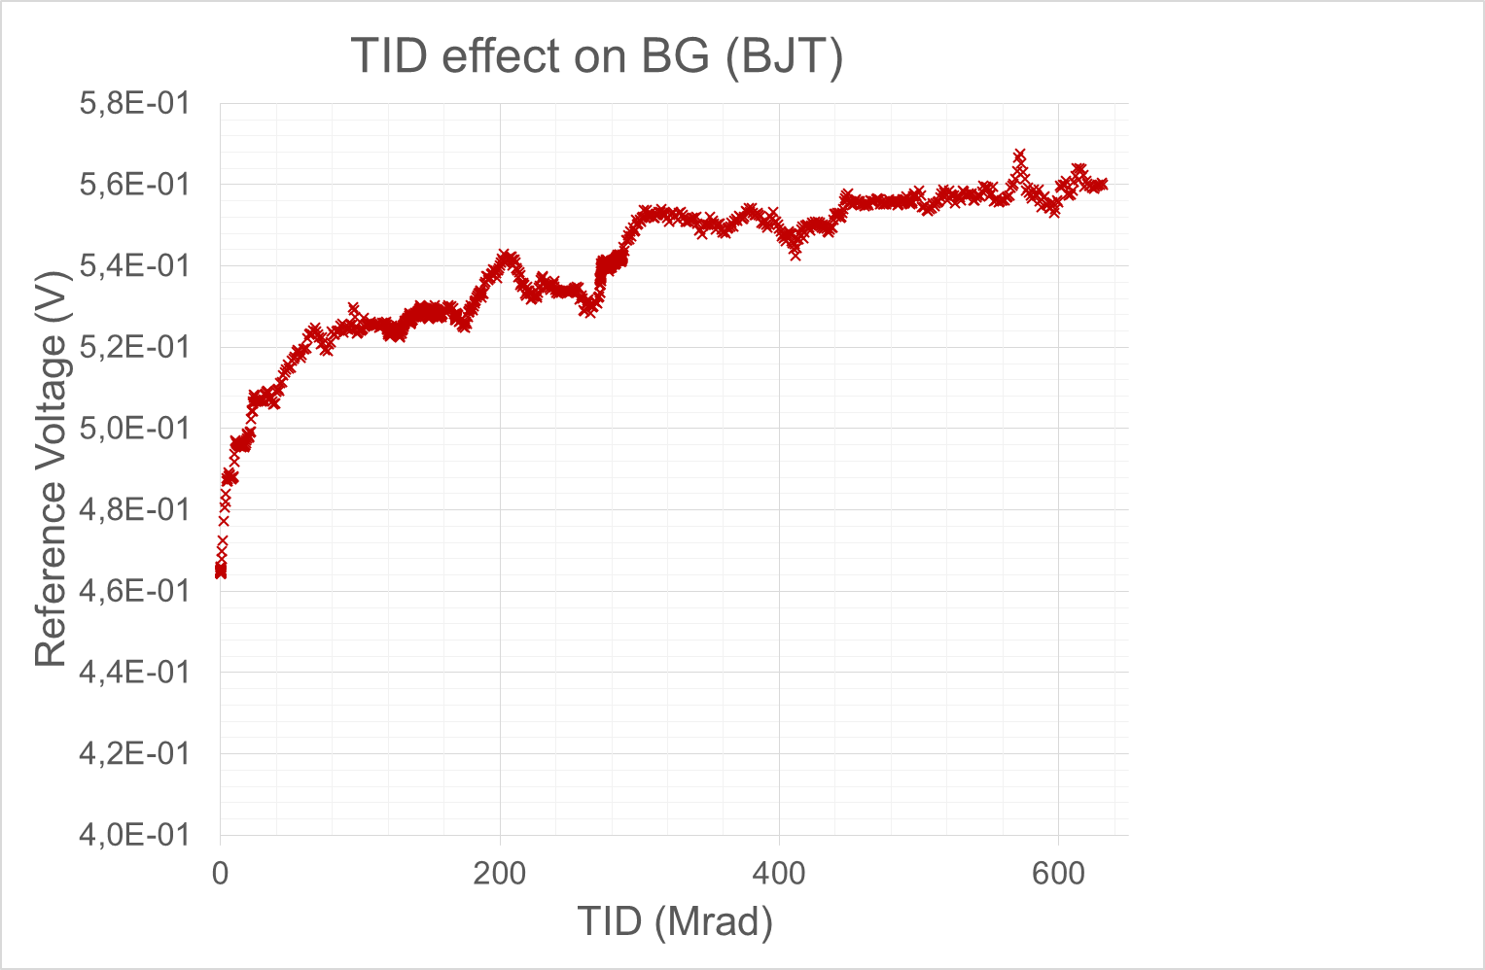
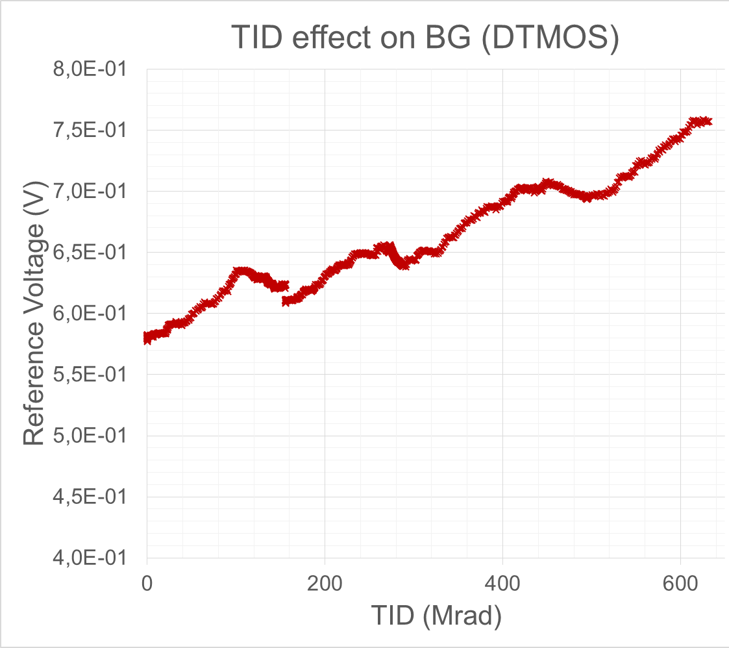
BandGap
Irradiation PROTON PS
BG version Bipolaire
0 – 100MRad: Offset ~ 70mV
200 – 600MRad: Offset ~20mV
BG version DTMOS
Déviation linéaire
Annealing pdt coupure faisceau significative
0-630 MRad: Offset ~ 150mV
VoutBG vs dose

Slide 18
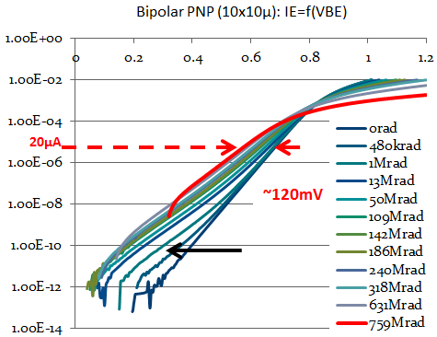
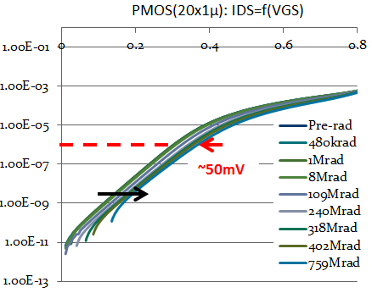
Diodes BandGap
BJT
Ibias=20µA
0-109MRad: Offset ~50mV
200 – 630MRad Offset ~70mV
Offset équivalent au BandGap
Prochaine version Ibias
DTMOS
W/L=20µ/1µ (BandGap)
Ibias=1µA : Offset=45mV
Offset BandGap
2nd effet possible lié à la polarisation
1µA

Slide 19
SEU
Architecture | device | surface | Error rate Nb err / spill
Delai |  |  | 0 -> 1 | 1 -> 0 | All
 | DFF for shift register | 14.4µm² | 5.6 | 2.9 | 4.2
 | TRL for configuration | 40µm² | 0.082 | 0.04 | 0.06
 | TRL + delai | 54µm² | 0.064 | 0.015 | 0.04
Hamming code | DFF for shift register | 14.4µm² | 6.07 | 1.72 | 3.89
 | TRL for configuration | 40µm² | 0.06 | 0.015 | 0.037
 | Hamming code 8b4b | 50µm² | 0.467 | 0.185 | 0.326
Comparaisons :
TRL vs TRL délai : gain 1.5
Latch DFF vs Hamming code : gain 12
Moins intéressant que la TRL
Possible optimum bits Data / bits de parité

Slide 20
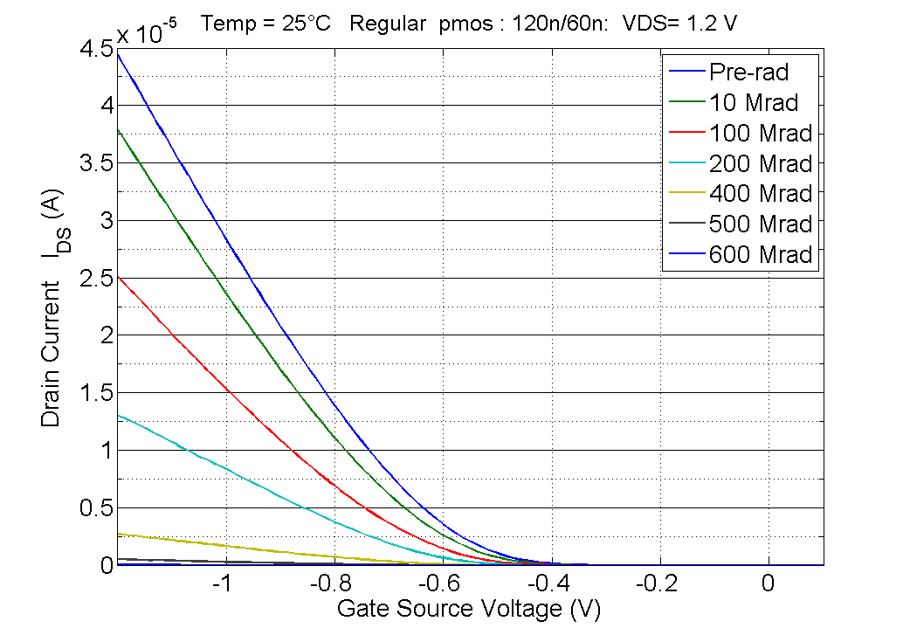
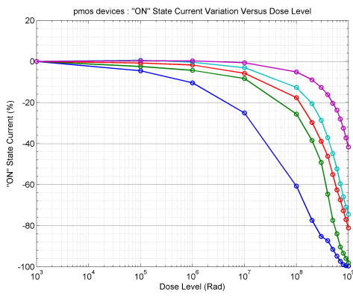
Transistors
Transistors (≠ W/L) testés en rayon X et en protons
Annealing: température ambiante + 7 jours à 100°C
NMOS:
IOFF 2 ordres de grandeur (120n/60n)
ION <50% après annealing
PMOS:
120n/60n, 240n/60n ION 100%
ION ~80% après annealing
PMOS 120/60n vs dose
 |  | Résultats irrad. 20°C |  | Résultats irrad. -15°C |  | Techno.B résultats irrad. -15°C
shift |  | I_{ON} | V_{TH} | I_{ON} | V_{TH} | I_{ON} | V_{TH}
NMOS | 120/60 | -70% | 0.35V | -65% | 0.33V | -52% | 0.08V
 | 480/60 | -70% | 0.35V | -48% | 0.18V | -50% | 0.18V
PMOS | 120/60 | -100% | - | -60% | 0V | -52% | 0.08V
 | 480/60 | -88% | 0.05V | -52% | 0.023V | -63% | 0.06V
-100
PMOS Ion vs dose

Slide 21
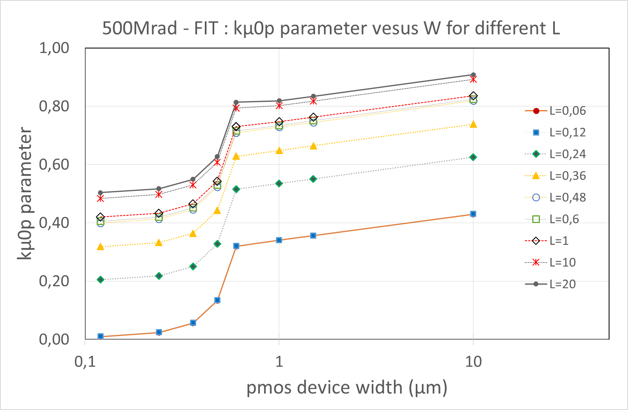
Model Irradiation
Modification des models BSIM4 des transistors
NMOS: (variation du seuil, mobilité)
dvthn vthn_prerad-vthn_rad
Kµ0n µ0_rad/µ0_prerad
PMOS: (mobilité)
Kµ0p µ0_rad/µ0_prerad
Chaque paramêtre est fonction du W/L du device
Manque encore des données (basse température, valeur petit W/grand L,…)
Création d’un corner supplémentaire 200 et 500MRad disponible pour la collaboration
mesures
INVD0 | Time period (ns) |  |  |  |  | Frequency (MHz)
Nb cell | Pre-Rad | 200Mrad | % dev. | 500MRad | %dev. | Pre-Rad | 200Mrad | % dev. | 500MRad | %dev.
1025 | 20.46 | 38.5 | 88.17 | 352 | X16 | 48.87 | 25.97 | -46.85 | 2.84 | -94.2
2051 | 40.95 | 77.05 | 88.15 | 704 | X16 | 24.42 | 12.97 | -46.88 | 1.42 | -94.2
3025 | 60.32 | 113.49 | 88.12 | 1037 | X16 | 16.57 | 8.81 | -46.83 | 0.96 | -94.2
Simulation extracted corner 200-8500MRad (NIKHEF)

Slide 22
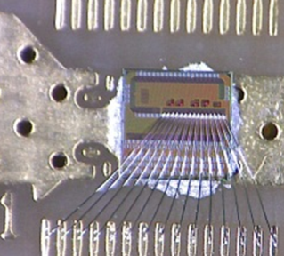
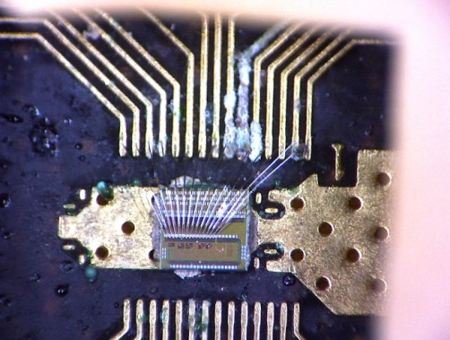
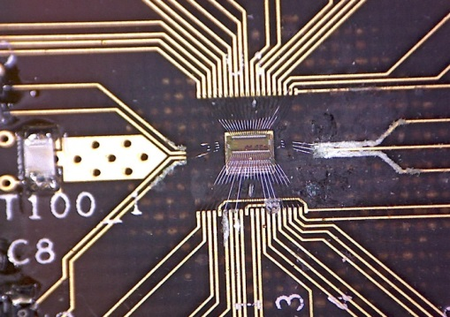
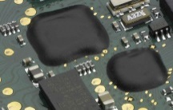
Retour d’expérience
Observation:
Pistes corrodées, bonding déconnectés ou en cc
Causes probables:
traces d’Al(OH)3 (hydroxyde d’aluminium ≡ acide) produit par une réaction corrosive avec le chlore comme catalyseur,
Ambiance humide,
Pas de protection.
Remède possible:
Protection des pistes (vernis épargne)
Changement de support polymide remplace le FR4
Résistance à la température (X2), prix plus élevés (X4)
Glob Top sur la puce
Contraintes thermiques, matériaux Rad-Hard….
PCB BanGap’s pré-Rad
PCB BanGap’s 800MRad
PCB GADC

Slide 23
Perspectives
2016: réception du chip PROTO65V2
Mise au point de la carte mère « BeagleBon » quasi-finalisée
Séquence de tests, linéarité ADC, DAC,…
Câblage en cours
PCB « Rad-Hard » (sans halogen)
Test GADC
Layout DAC limitant les capacités parasites
Test BandGap
Polarisation interne, amélioration de la stabilité
Test SEU
Structure DICE, incidence de la structure interdigitée
Test en irradiation (PROTON PS)
SEU normalement en juillet
GADC, BandGap à l’automne
Possibles conceptions capteur de température, dosimètre
MERCI DE VOTRE ATTENTION

Slide 24
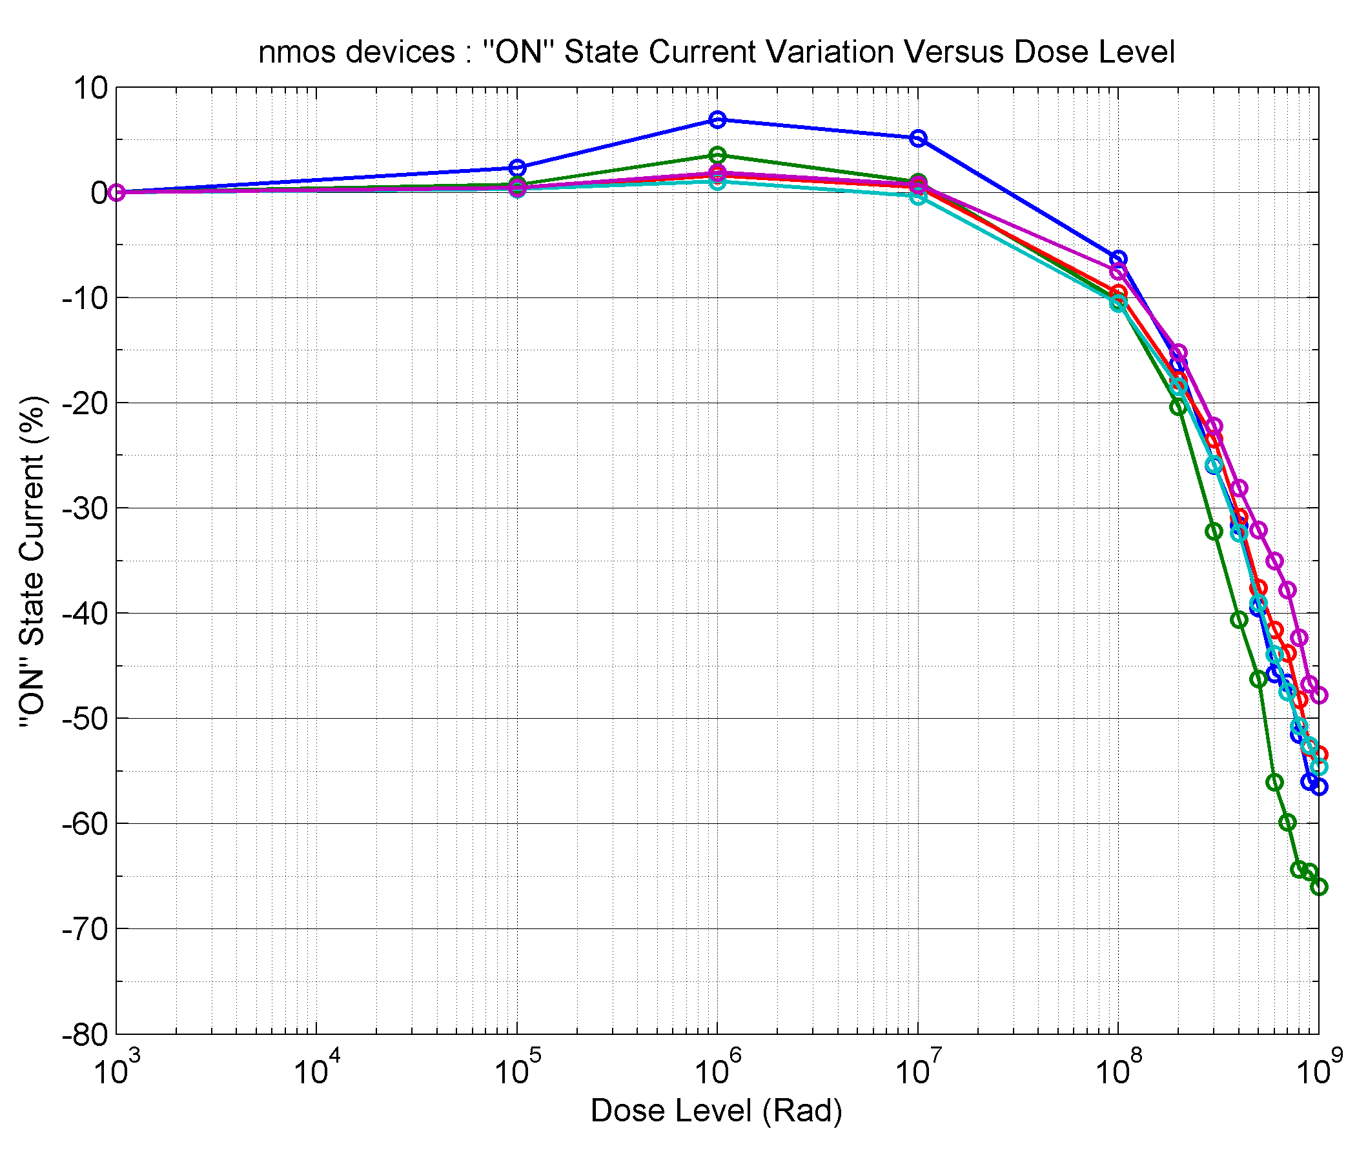
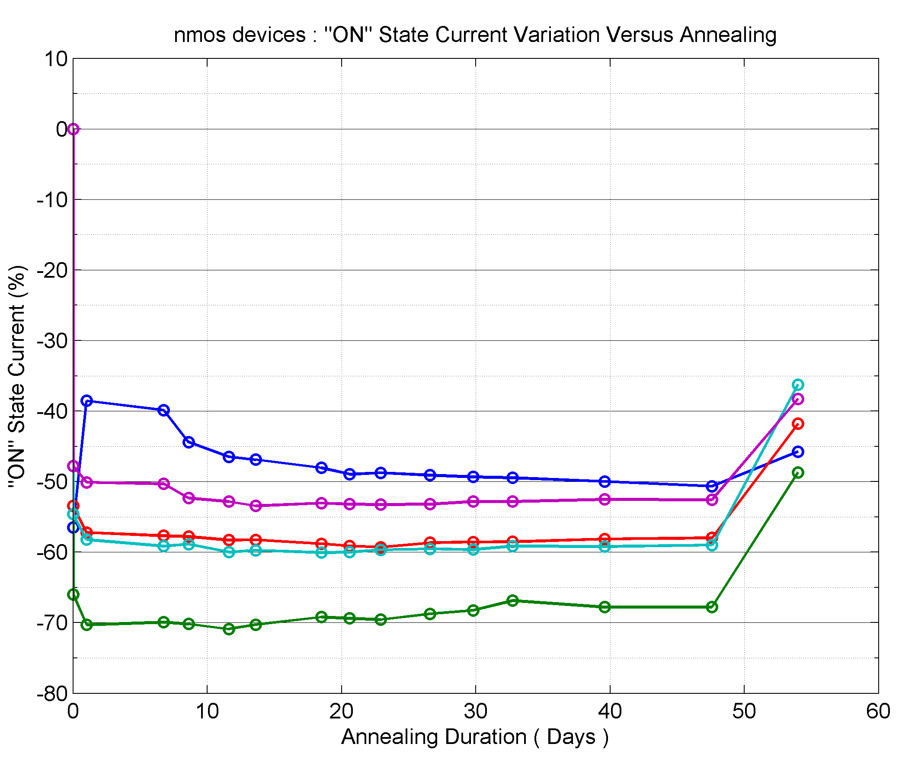
Backup
NMOS: évolution du courant I_{ON}
-70% 240n/60n
annealing 7j à 100° Ion -40-50%, Vth <200mV, reverse annealing W=120n
T = -15°C
T = 25°C
T=100°C
irradiation NMOS (ION)
annealing NMOS (ION)

Slide 25
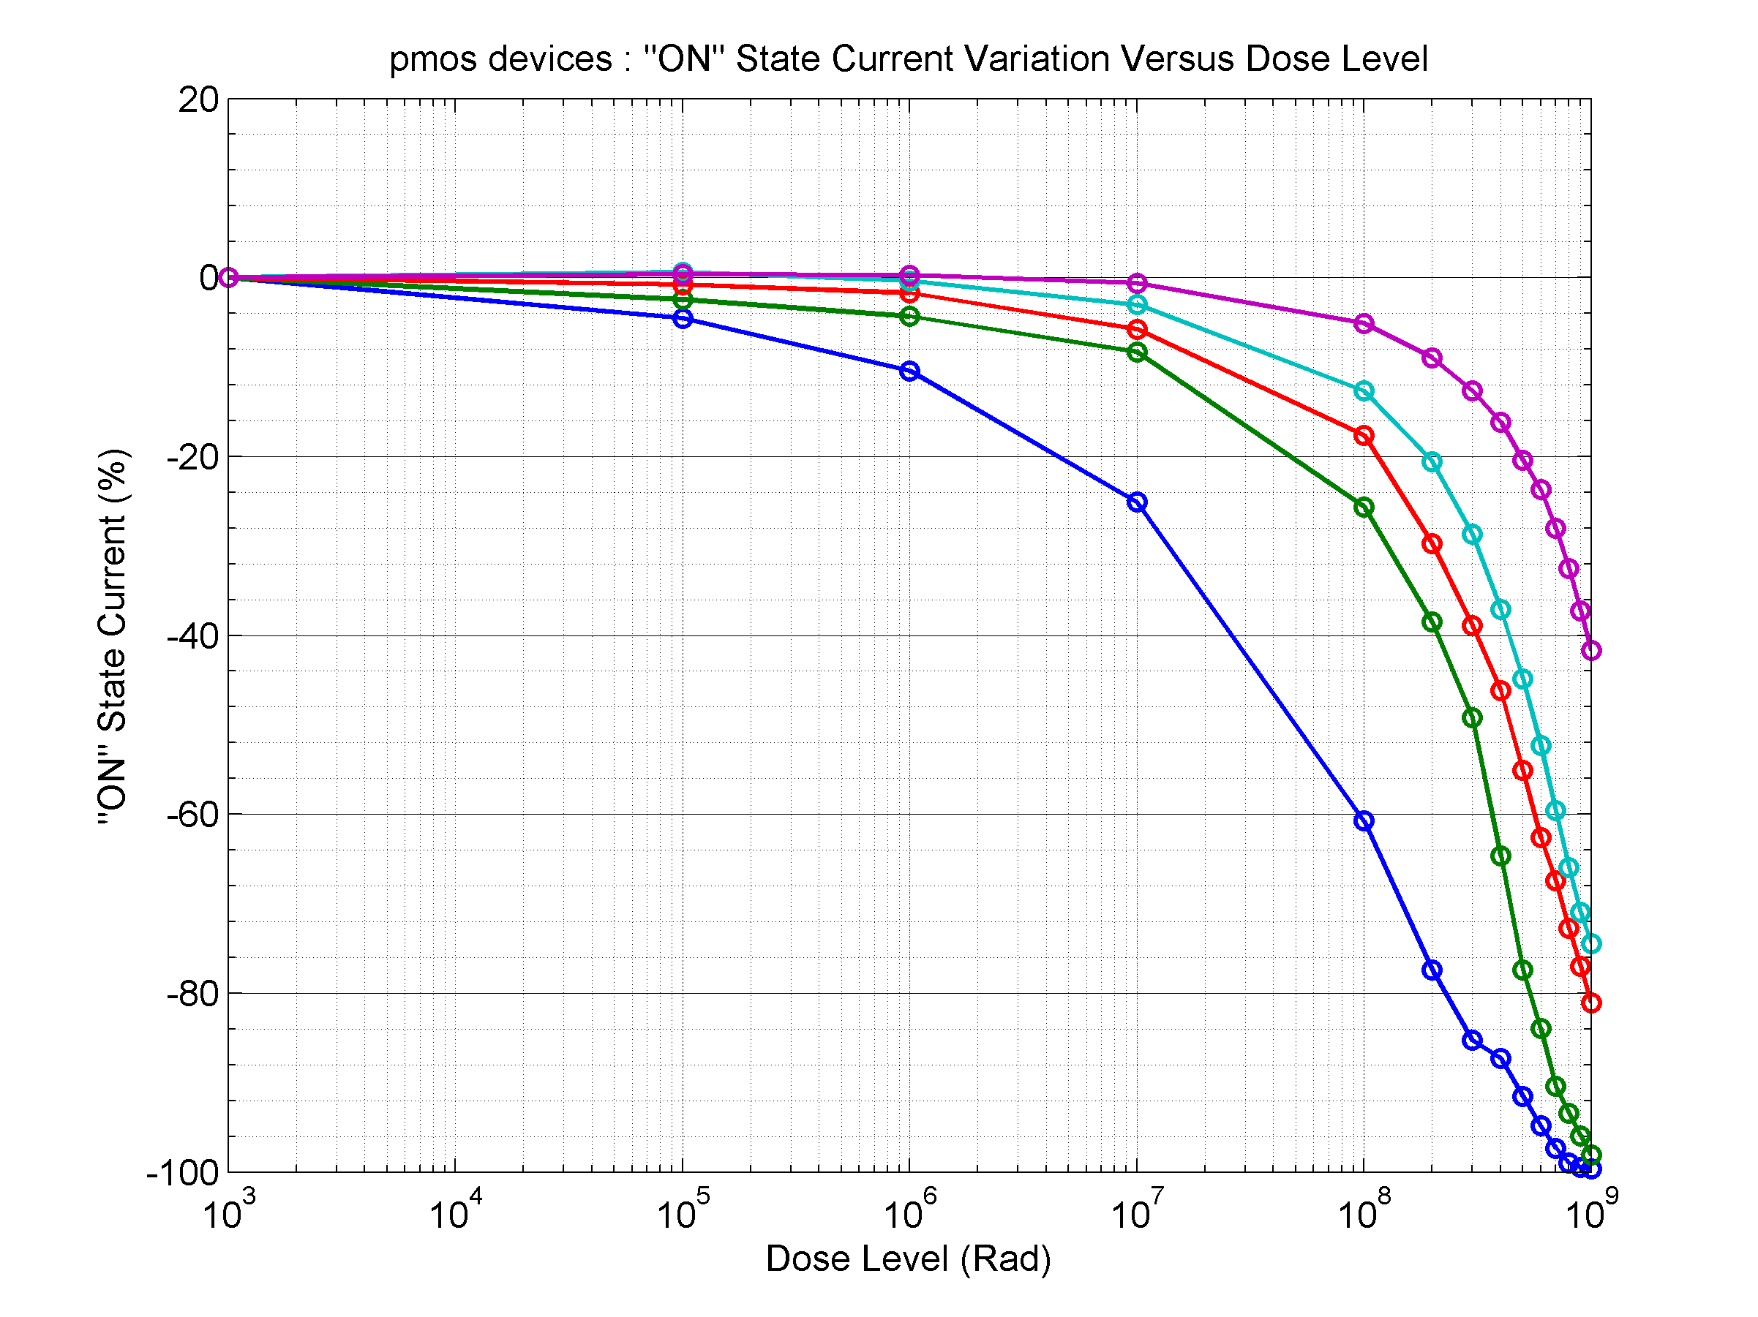
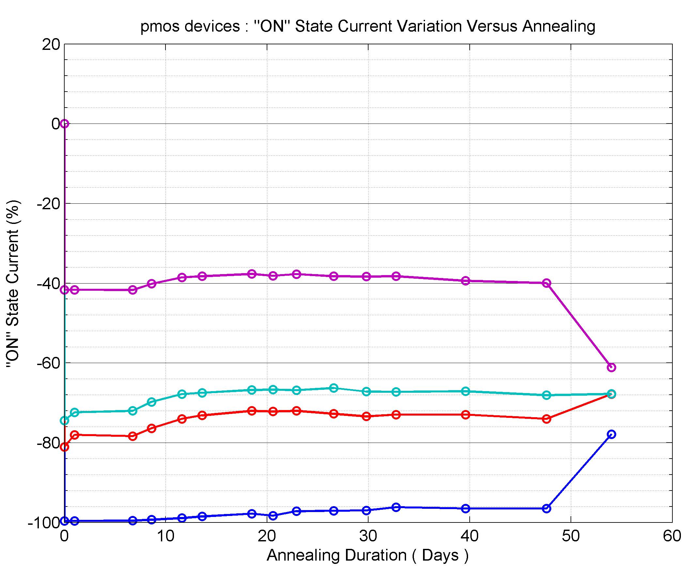
Backup
PMOS: évolution du courant I_{ON}
-100% W=120n et 240n, annealing 7j à 100°-80-70%
Reverse annealing observé, Vth Gm quasi OK (-30%)
T = -15°C
T = 25°C
T=100°C
irradiation PMOS (ION)
Annealing PMOS (ION)

